Slide 1
Imagen de Portada: P. Erick Félix, CM

Slide 2
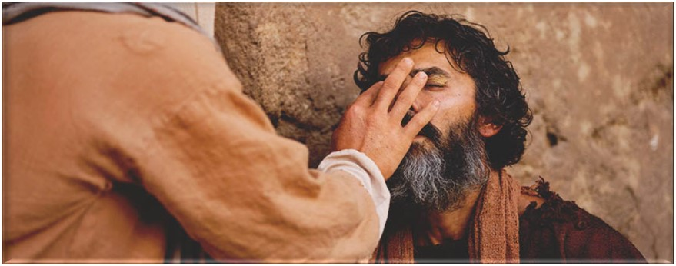
Marcos 10,46-52
LECTIO DIVINA – DOMINGO 30º TO –Ciclo B
¿QUE QUIERES QUE HAGA POR TI?
¿QUE QUIERES QUE HAGA POR TI?
24 octubre 2021

Slide 3
Ambientación: Un cirio, algunas velas más pequeñas apagadas, lentes oscuros, antifaz, vendas varias. Frase: ¡Señor, haz que vea!
¡SEÑOR HAZ QUE VEA!
Cantos sugeridos: Danos tu luz; Oración de unidad

Slide 4
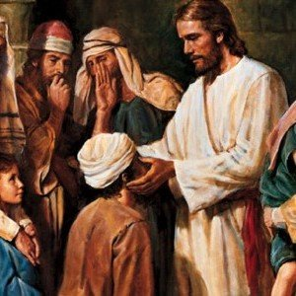
AMBIENTACIÓN:
Tanto el pueblo de Israel como Bartimeo viven una experiencia de salvación, simbolizada en la curación de la ceguera. Ambos tendrán que responder, ponerse en camino y acoger la promesa que les habla de restauración, de curación. También nosotros estamos llamados hoy a acoger la voz de Jesús, que nos invita a descubrir cuáles son nuestras cegueras.

Slide 5
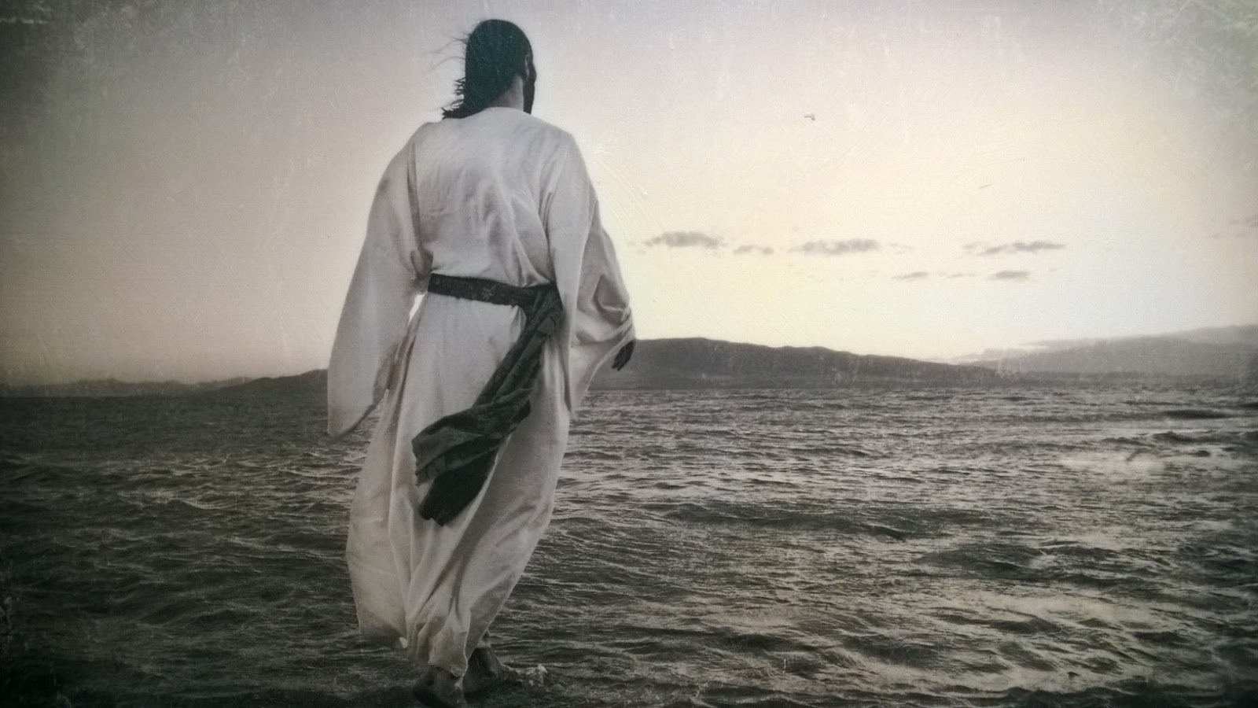
Oración inicial
Permite que te sigamos por el camino, oh Cristo,
que has librado nuestra vida
de las sombras de pecado y la muerte, permite que dejando todo aquello en lo que hemos confiado ciegamente,
seamos en el mundo presencia amorosa de tu Reino entre las personas.
Y continúa abriendo nuestros ojos ante los signos de tu paso;

Slide 6
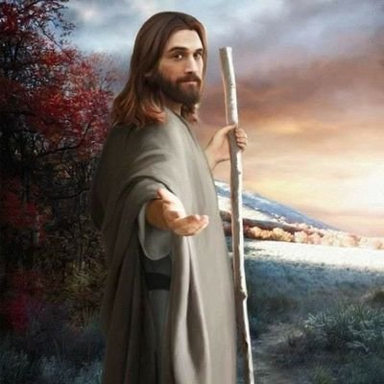
Que podamos decirte
en medio de todos:
“Piedad de nosotros, Hijo de David, llena nuestras vidas de tu Gracia”.
Para llevar a los pobres y
a los pequeños esta noticia
gozosa de tu cercanía...
Para llevarte a ti, oh Cristo,
luz, camino y aspiración verdadera
de todo hombre que viene a este mundo. Amén.

Slide 7
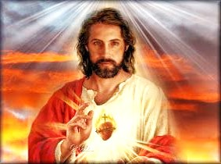
LECTIO
¿Qué dice el texto? Marcos 10, 46-52
Motivación:
Auténtico discípulo es aquel que da testimonio y
proclama su fe, la traduce en oración perseverante y confiada, se libera de todo lo que impida
un encuentro personal con Cristo e, iluminado por Él, lo sigue decidido en su camino.
Escuchemos

Slide 8
Marcos 10, 46-52
En aquel tiempo, cuando salía Jesús de Jericó acompañado de sus discípulos y de mucha gente, el ciego Bartimeo, el hijo de Timeo, estaba sentado al borde del camino, pidiendo limosna.

Slide 9
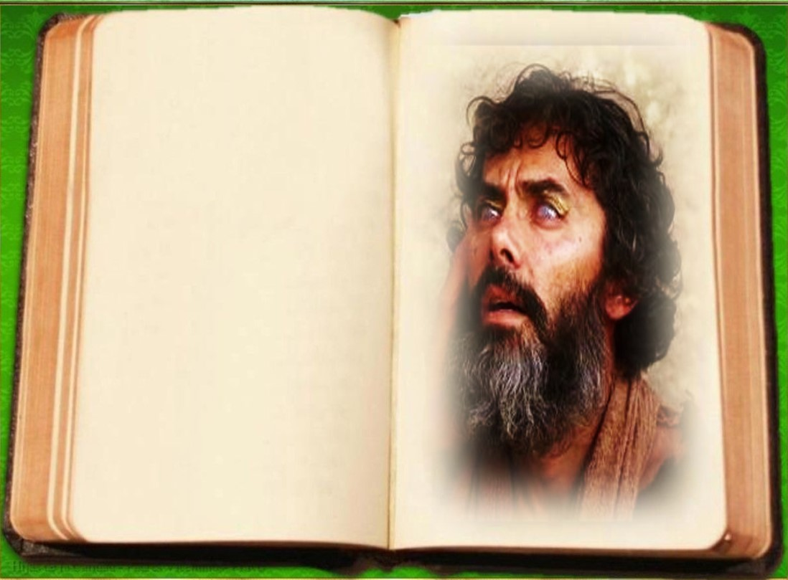
Al oír que era Jesús Nazareno, empezó a gritar:
«Jesús, Hijo de David, ten compasión de mí»

Slide 10
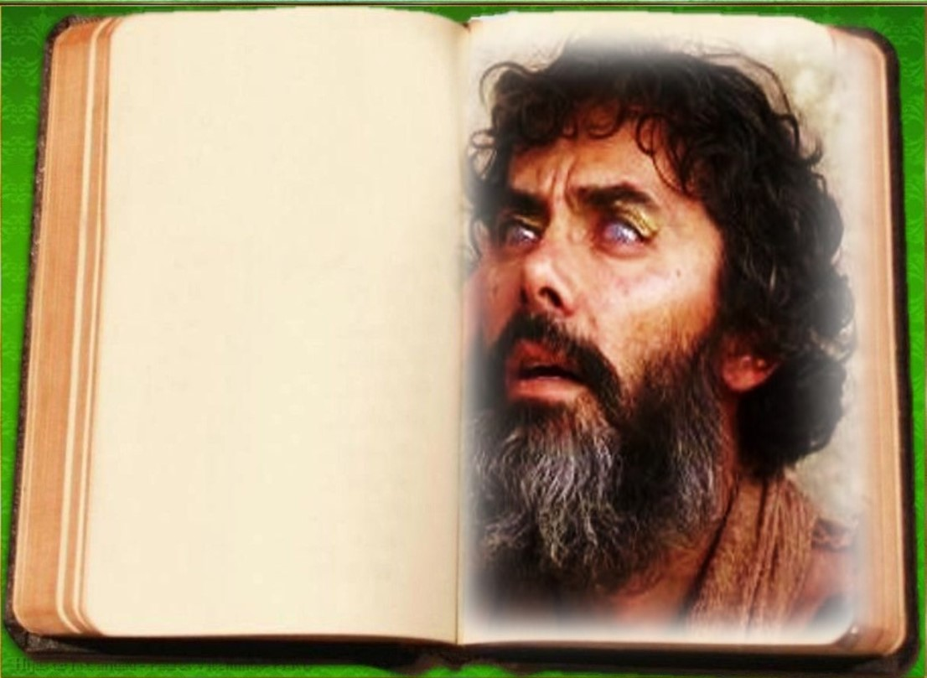
Muchos lo regañaban para que se callara. Pero él gritaba más:
«Jesús, Hijo de David, ten compasión de mí»

Slide 11
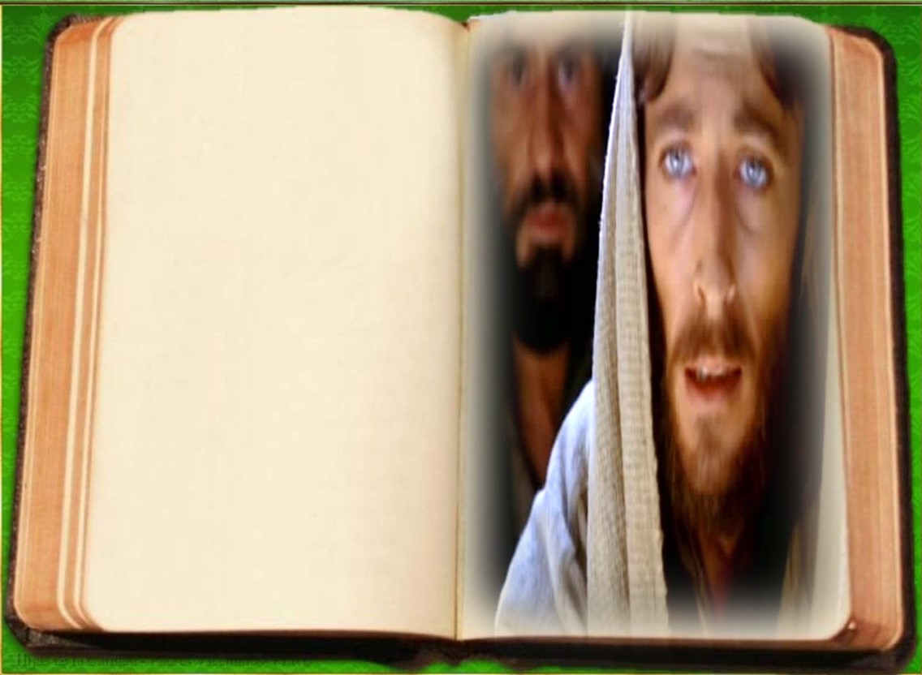
Jesús se detuvo y dijo: «Llámenlo.» Llamaron al ciego, diciéndole: «Ánimo, levántate,
que te llama».

Slide 12
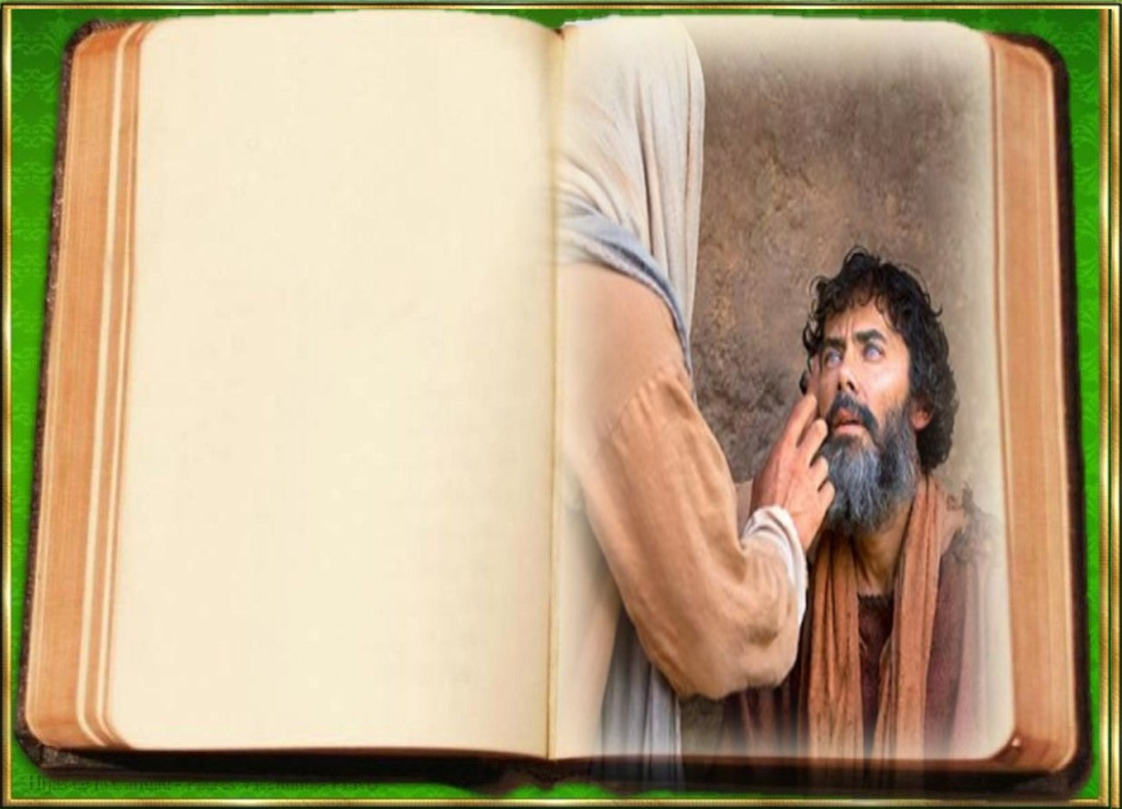
Soltó el manto, dio un salto y se acercó a Jesús.

Slide 13
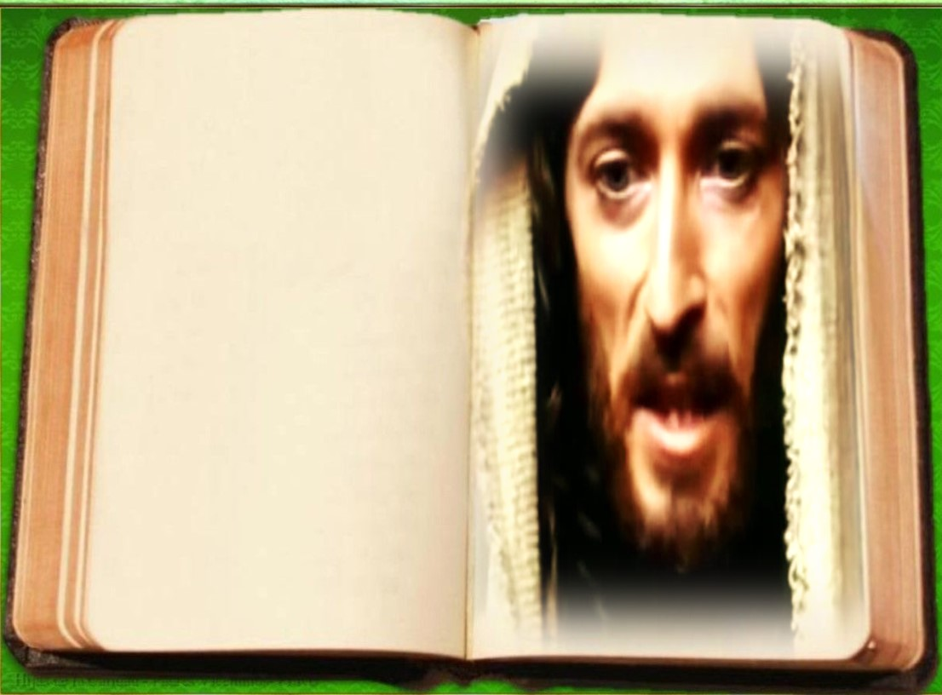
Jesús le dijo:
«¿Qué quieres que haga
por ti ?».

Slide 14
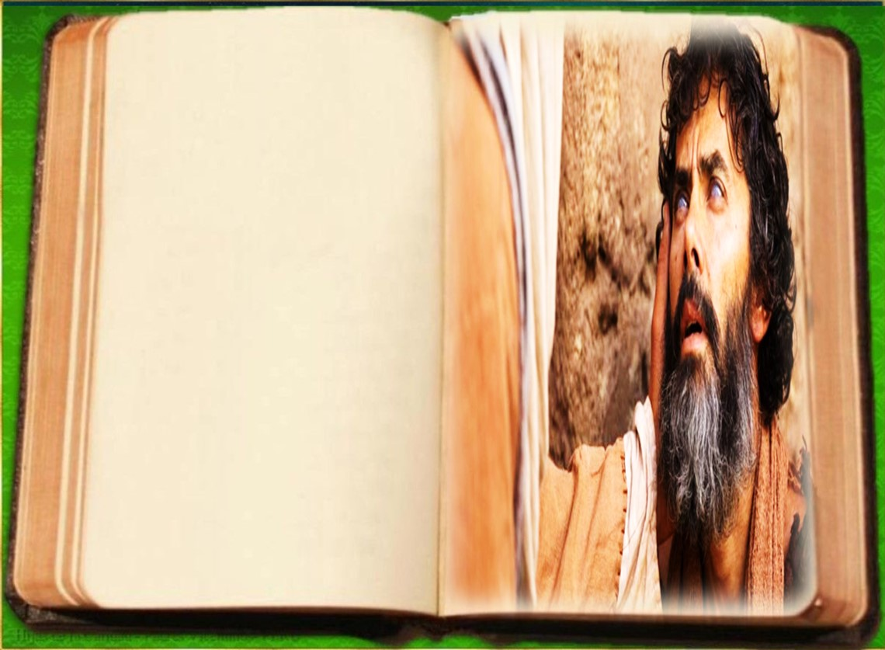
El ciego le contestó:
«Maestro, que pueda ver».

Slide 15
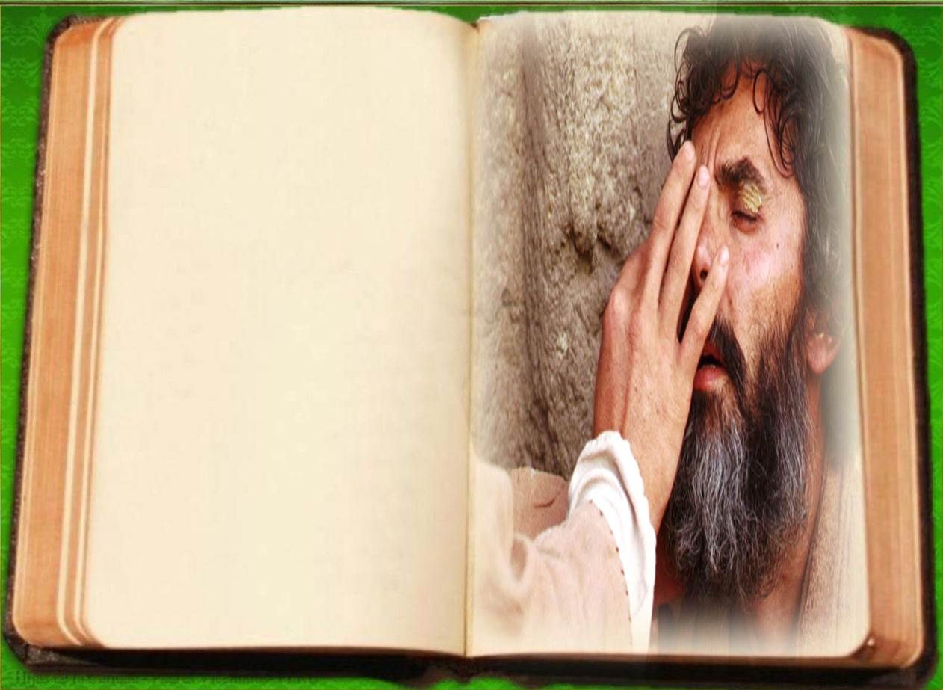
Jesús le dijo: «Anda, tu fe te ha salvado».
Y al momento recobró la vista y lo seguía por el camino.

Slide 16
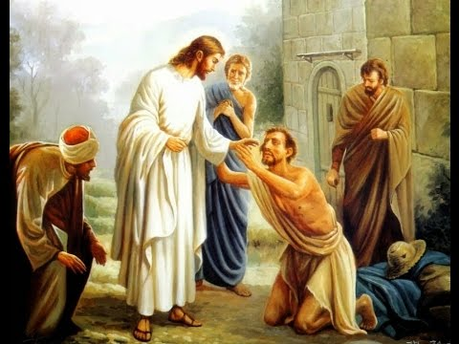
Preguntas para la lectura:
¿Quién era Bartimeo?
¿Dónde se encontraba?

Slide 17
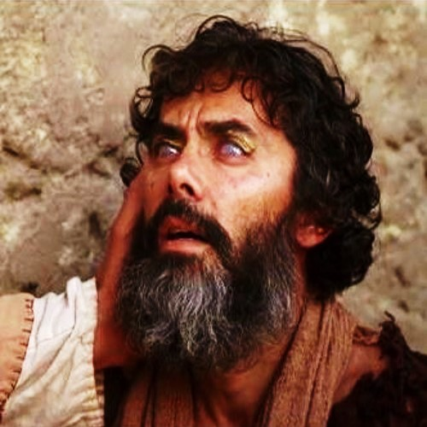
¿Qué le pide a Jesús? ¿Cómo le llama?

Slide 18
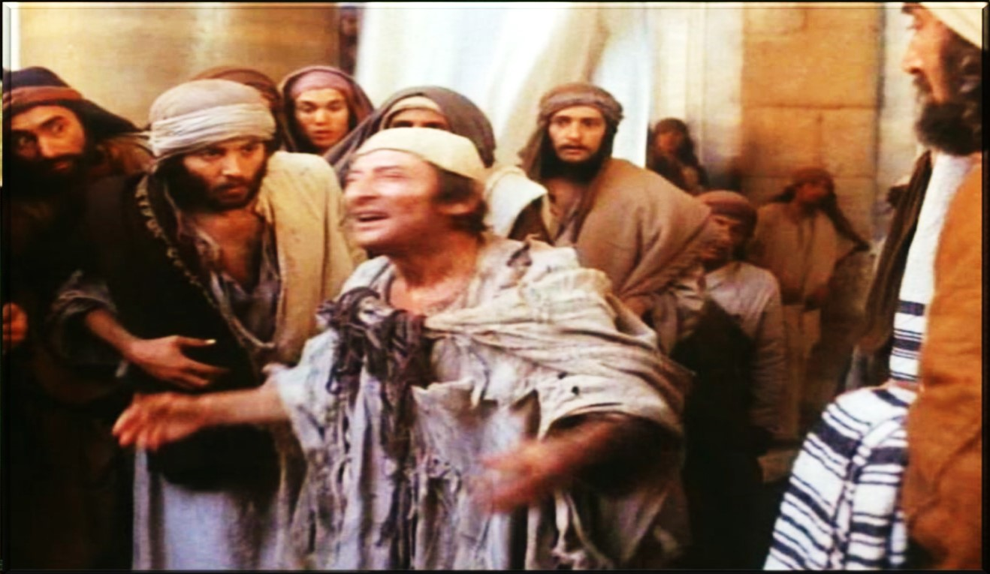
¿Cómo reacciona la gente que se encuentra en el camino?

Slide 19
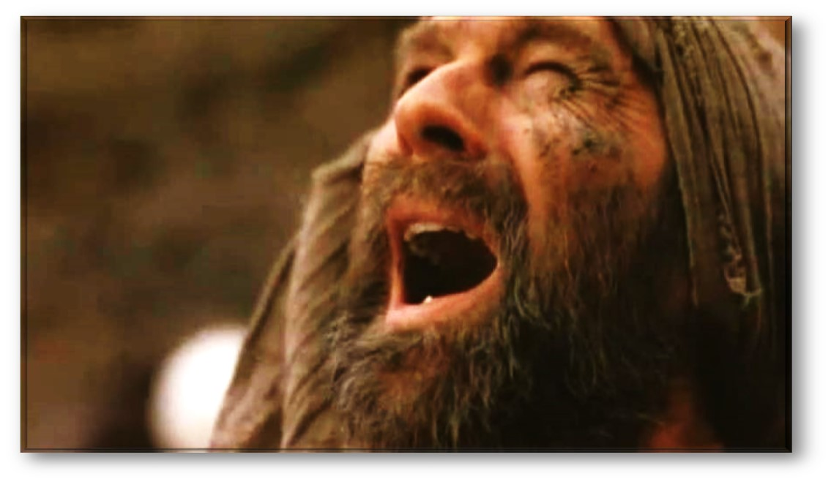
¿Qué acciones realiza Bartimeo para acercarse a Jesús?

Slide 20
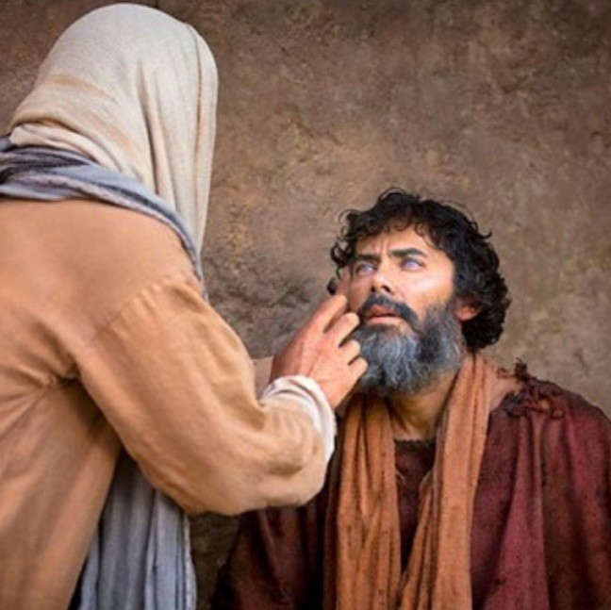
¿Qué le dice Jesús?

Slide 21
Una vez curado,
¿qué hace Bartimeo?

Slide 22
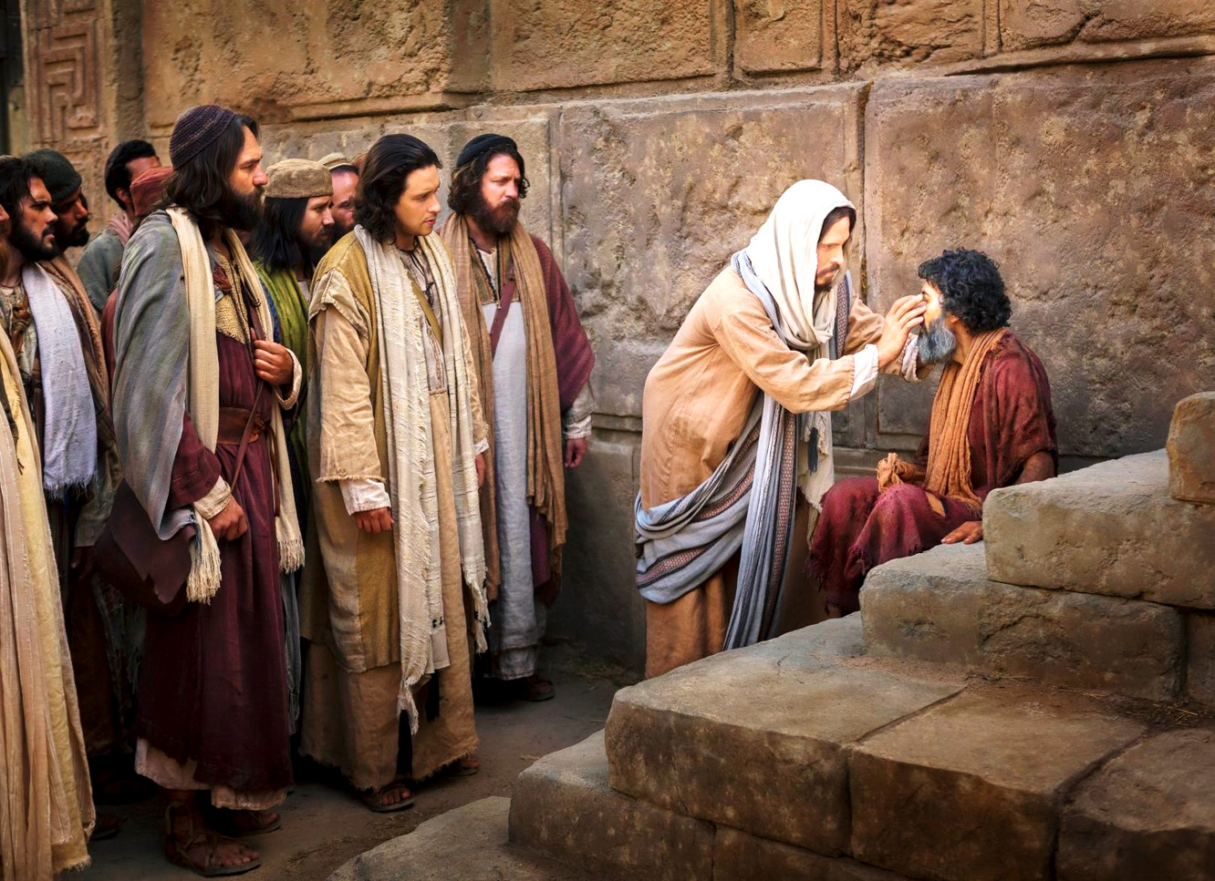
MEDITATIO
¿Qué ME dice el texto?
Motivación:
Todos podemos vernos reflejados en el relato que hemos escuchado. La historia de Bartimeo es también nuestra propia historia. Sabemos, como este mendigo ciego, que sólo Jesús puede devolvernos la vista y hacer que le sigamos por el camino.

Slide 23
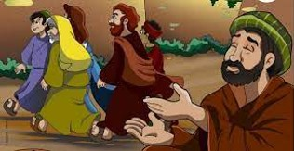
¿En qué se parece mi fe a la de Bartimeo?

Slide 24
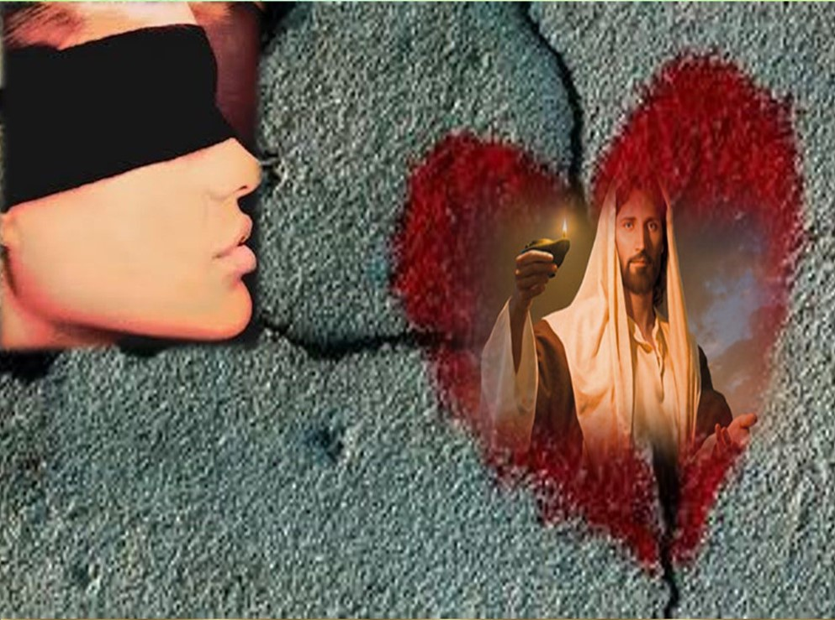
¿Cuáles son las cegueras que me impiden seguir a Jesús por el camino del discipulado?

Slide 25
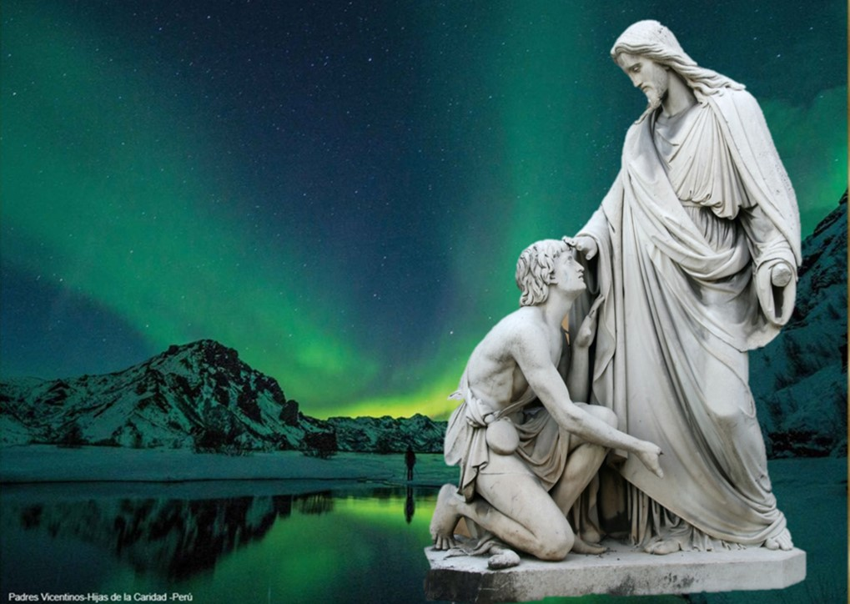
Cuando el camino se hace duro, ¿me quedo “al borde del camino”
o redoblo mi súplica confiada?

Slide 26
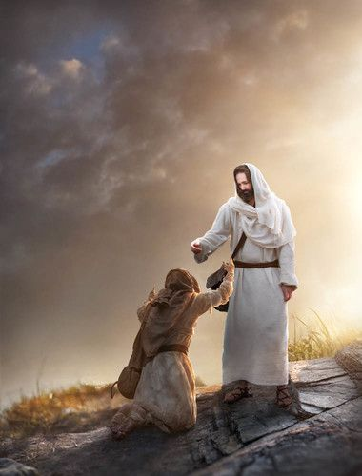
¿Por qué camino me está invitando Jesús a seguirle?

Slide 27
¿En qué momentos de mi vida he experimentado a Jesús como luz?

Slide 28
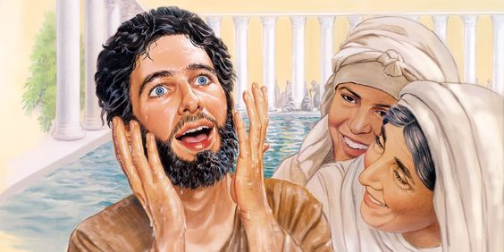
El mendigo ciego, sentado junto al camino, espera que Jesús abra sus ojos y alumbre su mirada. ¿Qué motivos para la esperanza me sugiere este texto?

Slide 29
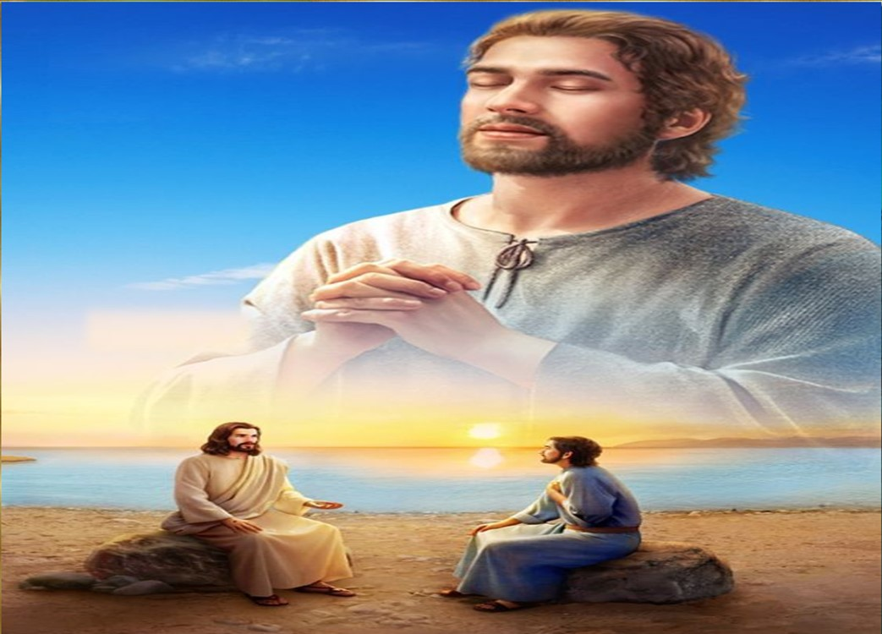
ORATIO
¿Qué le digo al Señor motivado por su Palabra?
Motivación:
La Palabra de Dios ha dejado al descubierto que no son pocas nuestras cegueras. Como aquel mendigo ciego ponemos nuestra confianza en Jesús y le gritamos que nos devuelva la vista.

Slide 30
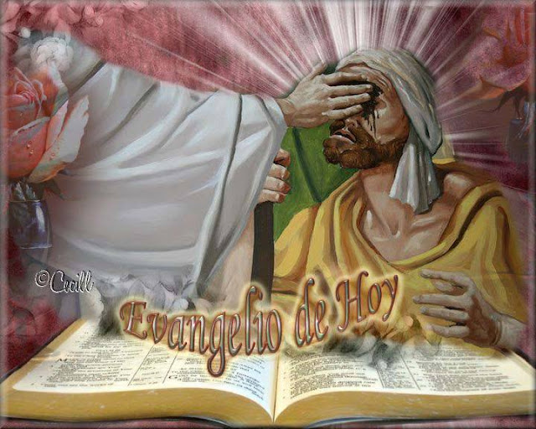
•Luego de un tiempo de oración personal, podemos compartir en voz alta nuestra oración, siempre dirigiéndonos a Dios mediante la alabanza, la acción de gracias o la súplica confiada.

Slide 31
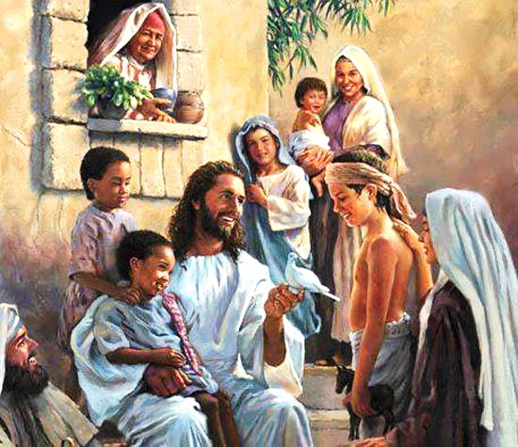
Salmo 125
Cuando el Señor cambió la suerte de Sión, nos parecía soñar: la boca se nos llenaba de risas, la lengua de cantares.
El Señor ha estado grande con nosotros y estamos alegres.

Slide 32
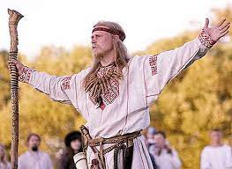
Hasta los paganos decían: «El Señor ha estado grande con ellos». El Señor ha estado grande con nosotros, y estamos alegres.
El Señor ha estado grande con nosotros, y estamos alegres.

Slide 33
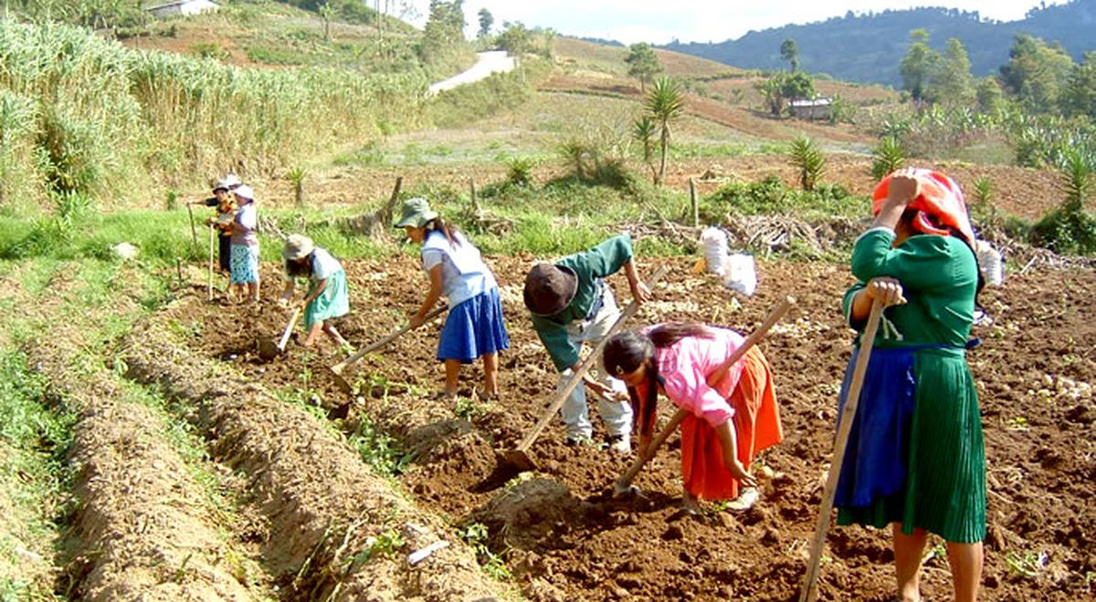
Que el Señor cambie nuestra suerte, como los torrentes del Negueb. Los que sembraban con lágrimas cosechan entre cantares.
El Señor ha estado grande con nosotros, y estamos alegres.

Slide 34
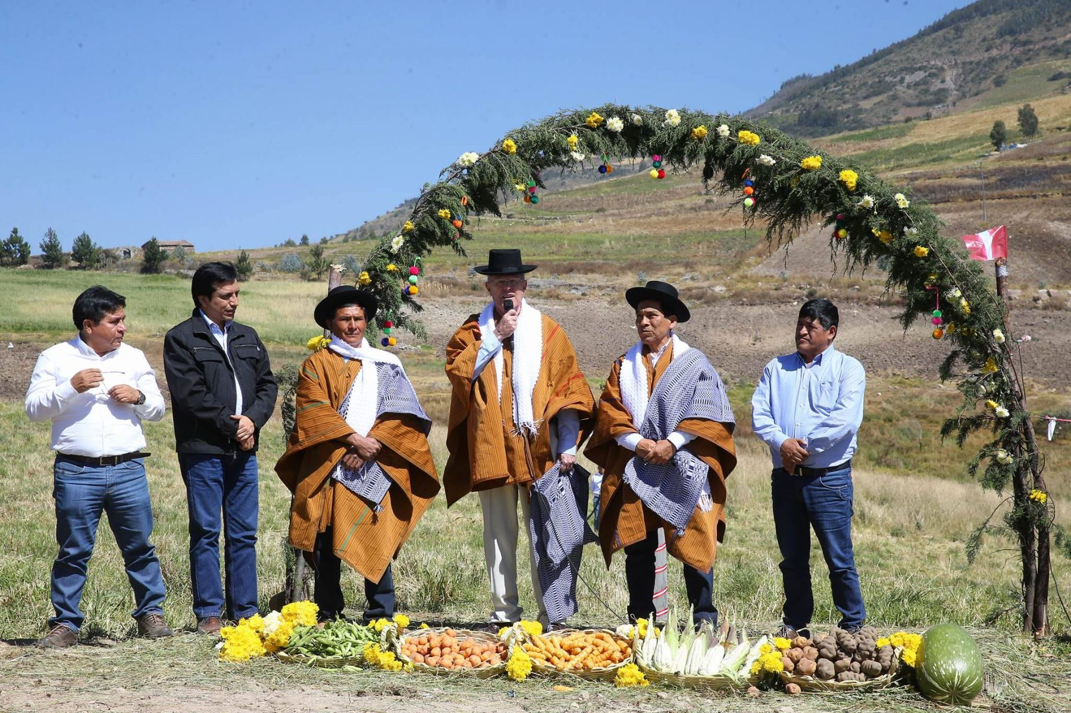
Al ir, iba llorando, llevando la semilla; al volver. Vuelven cantando, trayendo sus gavillas.
El Señor ha estado grande con nosotros, y estamos alegres.

Slide 35
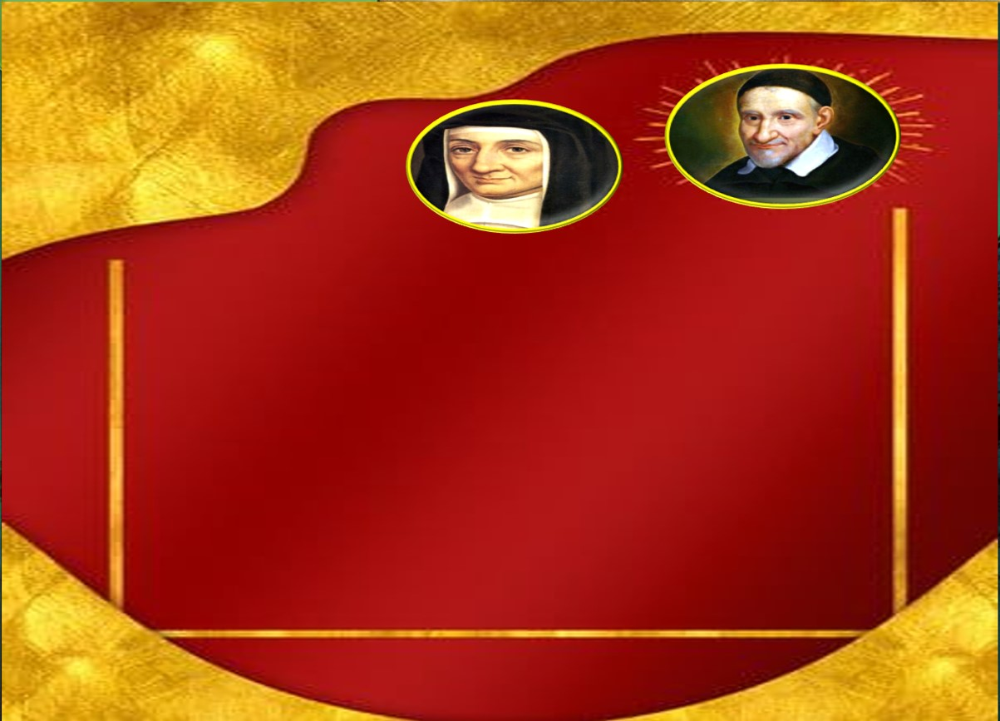
CONTEMPLATIO
¿Qué me lleva a hacer el texto?
Motivación:
San Vicente y Santa Luisa hablaron en diversas ocasiones de la ceguera espiritual:
«Tenemos que entregarnos enteramente a Dios y pedirle la gracia de conocernos a nosotros mismos. Porque, cuando queremos elevarnos demasiado, cuando buscamos nuestras propias satisfacciones, la ceguera de nuestro amor propio es la que nos oculta este conocimiento, que nos impide ver que todo lo bueno que en nosotros se aprecia, no es de nosotros». (San Vicente de Paúl IX,174)

Slide 36
«Me ha parecido en el primer punto que una de las razones que tenemos para darnos a Dios es la gran dificultad que el amor a nuestra propia estima opone
siempre a la práctica de esta virtud por la ceguera en que nos hace caer respecto a nosotros mismos y respecto al prójimo; ello es causa de que con frecuencia juzguemos las intenciones y acciones de nuestras Hermanas de manera muy distinta a la verdad.» (Sta Luisa de Marillac, E 64).
San Vicente invita a confiar en Jesús, luz del mundo: “Siga haciendo que sus decisiones sean cada vez más conformes con Nuestro Señor y confíe en él, que será su luz y su fortaleza en todo.” (VI,548)

Slide 37
Compromiso:
Dar testimonio de haber hallado en Cristo la Luz y el Camino que nos compromete a dar frutos de verdad, justicia y paz.

Slide 38
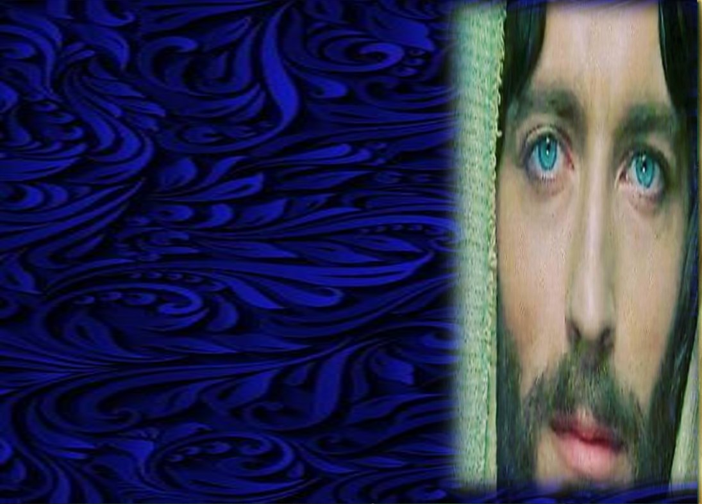
Oración final
Señor ayúdanos a vivir tus enseñanzas con la alegría de saber que ellas nos identifican contigo, que por ellas actualizamos tu manera de ser y así estamos realizando el proyecto del Padre.
Llena nuestro corazón de alegría,
al servir desinteresadamente, a ser gratuitos en el bien que hacemos, al mirar al otro con tus ojos y al amar a tu estilo y a tu manera, buscando solo el bien de los demás.
Danos la capacidad de amar y servir
como lo hiciste Tú. Que así sea.

Slide 39
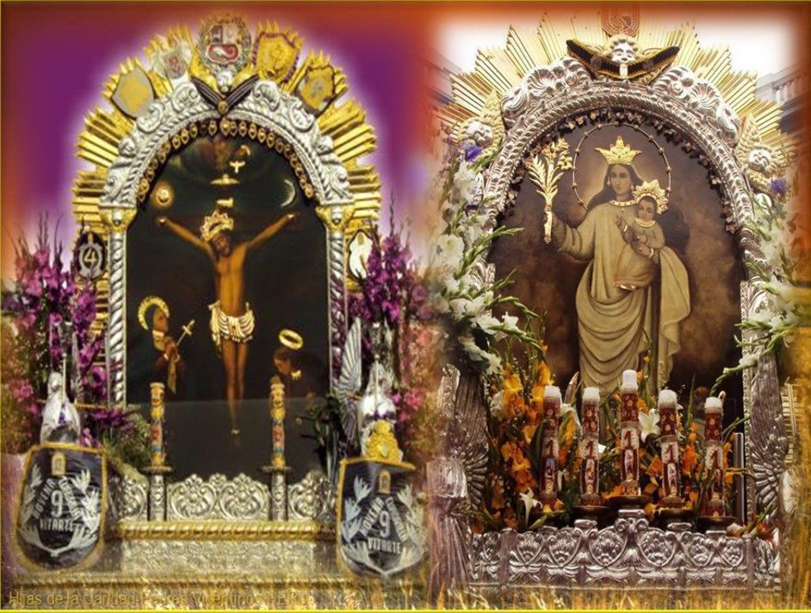
Texto de Lectio Divina: Padre César Chávez Alva (Chuno) C.ongregación de la Misión.
Power Point : Sor Pilar Caycho Vela - Hija de la Caridad de San Vicente de Paúl

